Slide 1


Prier avec les psalmistes : entre supplication et louange
P. Jean-Michel POIRIER
Professeur ISSR
Institut Catholique de Toulouse

Slide 2
Les deux grands pôles de la prière biblique
Supplication
Quand je crie, réponds-moi, Dieu, ma justice !
Toi qui me libères dans la détresse,
pitié pour moi, écoute ma prière ! (Ps 4, 2)
Pitié pour moi, mon Dieu, dans ton amour,
selon ta grande miséricorde, efface mon péché.
(Ps 51, 3)
Pitié, mon Dieu ! Des hommes s'acharnent contre moi ; tout le jour, ils me combattent, ils me harcèlent.
Ils s'acharnent, ils me guettent tout le jour ;
mais là-haut, une armée combat pour moi. (Ps 56, 2-3)
Pourquoi, Dieu, nous rejeter sans fin ?
Pourquoi cette colère sur les brebis de ton troupeau ?
(Ps 74, 1)
Louange
Ô Seigneur, notre Dieu,
qu'il est grand ton nom par toute la terre !
Jusqu'aux cieux, ta splendeur est chantée
par la bouche des enfants, des tout-petits. (Ps 8, 2-3a)
Je t'exalte, Seigneur : tu m'as relevé,
tu m'épargnes les rires de l'ennemi.
Quand j'ai crié vers toi,
Seigneur, mon Dieu, tu m'as guéri. (Ps 30, 2-3a)
A toi, Dieu, nous rendons grâce ;
nous rendons grâce, et ton nom est proche :
on proclame tes merveilles ! (Ps 75, 2)
Alléluia ! Chantez au Seigneur un chant nouveau, louez-le dans l'assemblée de ses fidèles ! (Ps 149, 1)

Slide 3
150 psaumes formant un livre
Pas de titre pour le psautier dans la tradition hébraïque
Mais un « colophon » en Ps 72,20 :
« Sont terminées les prières de David, fils de Jessé »
Epoque rabbinique, on emploie le terme t^{e}hillîm pour parler du psautier
De la racine hll « louer » hallelû-Ya = louez Yah(wh)
tephillah(ôt) → lamentation, demande
Dans la tradition grecque :
Yalmoi,, pluriel de yalmo,j, “action de tendre puis de lâcher, action de faire vibrer” > faire vibrer les cordes d'un instrument à cordes > air joué ou accompagné d'un instrument à cordes (lyre). > psaumes
Yalth,rion (tw/| Daui,d), psalterion (de David) : instrument de musique à cordes (à 10 cordes selon Ps 33,2)
> psautier

Slide 4
Texte Massorétique (hébreu) | Grec (LXX) → Vulgate (latin)
1 – 8 9 – 10 11 – 113 114 – 115 116 (vv. 1-9) 116 (vv. 10-19) 117 – 146 147 (vv. 1-11) 147 (vv. 12-20) 148 - 150 | 1 – 8 9 (vv. 1-21 + 22-39) 10 – 112 113 (vv. 1-8 + 9-26) 114 115 116 – 145 146 147 148 - 150
=
livret I : Ps 1-41*
livret II : Ps 42-72
livret III :Ps 73-89
livret IV :Ps 90-106
livret V : Ps 107-150.

Slide 5
Les genres littéraires
Supplications collectives (une vingtaine)
ayant pu servir pour des liturgies pénitentielles
Supplications individuelles (une quarantaine)
prière personnelle ou liturgique (au sanctuaire)
Hymnes communautaires (une dizaine)
Hymnes individuels (une vingtaine)
généralement une action de grâce après un salut reçu
Hymnes impératifs (une quinzaine)
rappel des hauts-faits de Dieu envers Israël
Hymnes descriptifs (trois)
Peut déboucher sur l’action de grâce
Par exemple Ps 22 :
  v. 2-22 : supplication dans une situation très critique
  v. 23-32 : action de grâce et louange
  Souvent les deux tonalités sont mêlées.
  Exemple du Ps 55 :
  v. 2-3a : appel initial à Dieu
  v. 3b-16 : exposé de la situation moi-eux
  v. 17-18a : retour de l’appel à Dieu,
  cette fois avec la conviction qu’Il répond (v. 18b-20)
  - v. 21-22 : plainte contre l’ennemi
  - v. 23 : invitation à décharger son fardeau sur YHWH
  - v. 24 : … et moi, je compte sur toi
Exemple du Ps 30 :
- v. 2a : annonce de la louange
- v. 2b-4 : motif de la louange (récit de l’acte de salut)
- v. 5-6 : invitation lancée à la communauté des fidèles
- v. 7-8 : retour à l’expérience personnelle
- v. 9-11 : rappel de la supplication
- v. 12-13 : assurance et louange finale

Slide 6
Autres types de prière
Psaumes du règne (Ps 47 93 96 97 98 99)
  Psaumes qui rappellent qui est le véritable roi d’Israël, et au-delà des nations, et au-delà du cosmos…
  Place du Ps 47 dans son environnement textuel (Ps 45 à 50)
  Liturgies d’entrée (Ps 15 ; 24,3-6 ; 118,19s.)
  Prononcés par qui ? En quelle occasion ?
  Psaumes des montées (Ps 120-134)
  chants en séquence, psaumes en anadiplose ; chants pour accompagner les pèlerinages, en particulier leur dernier acte qui est la procession vers le sanctuaire > “chant de pèlerinage” ou “processionnal”

Slide 7
Psaumes de David
76 des psaumes sont attribués à David ou mis en relation avec lui (dans les titres).
13 font référence à des moments de sa vie :
Ps 3 : Psaume de David. Quand il fuyait devant son fils Absalom
Ps 18 Du serviteur de Yhwh, de David. Il adressa à Yhwh les paroles de ce chant, le jour où Yhwh le délivra de la poigne de tous ses ennemis et de la main de Saül.
Ps 51 Psaume de David. Quand le prophète Natan alla chez lui, après que David fut allé chez Bethsabée.
Psaumes formellement “attribués” à David forment au total trois collections :
Ps 3-41 ; Ps 51-72 ; Ps 138-145.
David : joue de la harpe (1S 16, 17-23) – ramène l’arche à Jérusalem (2S 6, 5, 14-15. 20-22) - d’après 1Ch 23 -26, il instaure le culte du Temple

Slide 8
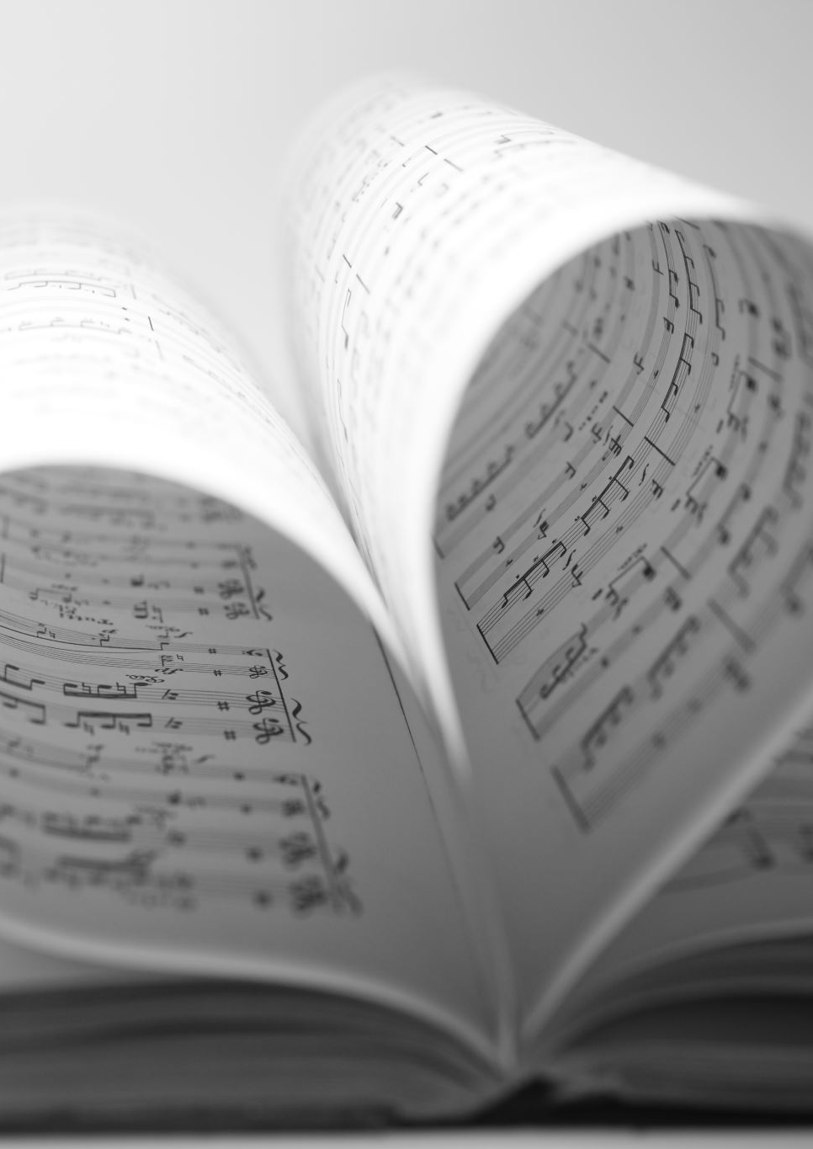
L'image du roi qui transparaît dans les titres historiques des psaumes « n'est pas celle du monarque triomphant. Ce sont les épisodes douloureux de la persécution de David par Saül qui sont le plus mis à contribution ».
« Les titres «historiques» du Psautier présentent donc de David, en tant qu'auteur et premier utilisateur des psaumes, une image qui n'est ni celle du fondateur de la monarchie, ni celle de l'organisateur du culte, mais celle d'un David non encore installé, dont les larmes et les «pas errants » sont comptés au grand livre divin (Ps 56,9). Ce David est configuré à l'image de son peuple de pauvres et devient ainsi un modèle pour Israël dans son abaissement et dans son errance » (J.M. AUWERS)
Pseudonymie étendue par LXX puis le N.T.
Relecture du psautier avec David
→ avec le nouveau David : Jésus le Christ

Slide 9
La souffrance dans les Psaumes
Dans les Psaumes, celui qui supplie parle souvent de lui-même comme d'un malade, si bien qu'on doit considérer la maladie comme une donnée essentielle de la prière biblique.
De quelle maladie s’agit-il ? La question peut se poser, parce qu’au long de trois mille ans d’histoire, le phénomène de la maladie n’est pas immuable. D’abord l’attitude de la société envers le malade est susceptible d’évoluer beaucoup, pendant une aussi longue période, en mieux ou en moins bien. Ensuite, les maux physiques eux-mêmes prennent des formes différentes à travers les âges, soit parce qu’on les traite différemment, soit pour d’autres raisons tenant à leur nature. Il existe des maladies anciennes et disparues (disparues, au moins, de certaines sociétés), des maladies nouvelles, des maladies permanentes. Y a-t-il quelque chose à reconnaître dans le dossier laissé par la prière biblique ? Seul un médecin serait compétent pour le dire. (..)
Dans beaucoup de sociétés archaïques, toute atteinte corporelle y est déjà sentie comme une approche de la mort, une morsure de son absolu sur l’absolu de la vie. On a tendance à ne pas distinguer entre les degrés d’une maladie. Pourquoi le ferait-on, puisque toutes, graves ou non, montrent le visage de la mort elle-même ? Les étrangers s’étonnent que, dans ces sociétés, les malades poussent, comme rituellement, de grandes plaintes dès qu’ils doivent s’aliter. Mais les étrangers ne voient pas que ces plaintes ont valeur thérapeutique et conjurent la mort, du seul fait qu’elles la reconnaissent. (..) Les cris des Psaumes nous conservent quelque chose de cette plainte franche et ouverte. Un médecin parlerait peut-être d’un mal bénin, mais le suppliant crie : « Ma vie est au bord de l’abîme ; on me voit déjà descendre à la fosse, je suis comme un homme fini. Ma place est parmi les morts… » (Ps 88,5-6).
Inversement, de grands malades (médicalement parlant) ne poussent peut-être pas de pareils cris. Tout se passe comme si chaque homme avait deux corps. Le premier corps, immédiatement visible, peut être sain ou malade, il reste toujours à une certaine distance du combat de la vie et de la mort, non sans en subir les contrecoups. Le deuxième corps, non visible à l’œil nu, est, au contraire, en prise, en contact direct avec le combat de la vie et de la mort et immédiatement impliqué dans ces deux absolus inégaux. Ce deuxième corps n’a pas de membres ni de parties séparées, c’est pourquoi il peut voir quand le premier est aveugle, et marcher quand le premier est arrêté. L’état du deuxième corps a une grande influence sur l’état du premier, mais il est loin de lui commander absolument.
P. Beauchamp, Psaumes nuit et jour, Seuil, Paris, 1980, p, 54.56-57

Slide 10
Vouloir en déduire une diagnose exacte de la maladie semble être déplacé. Il s’agit plutôt du « sentiment subjectif d’une vie dérangée » (Brunert, Psalm 102), c’est-à-dire du thème de la mort menaçante, dont l’image d’ensemble résulte non des significations individuelles des notions anthropologiques « os », « cœur » et « peau », mais de leur combinaison intentionnelle. L’expérience de la guérison n’est donc pas décrite à l’aide d’une terminologie médicale. Elle est plutôt présentée comme un retour spatial à la vie et comme une « remontée du schéol » (Ps 30,4) grâce à YHWH.
La maladie n’est pas seulement une souffrance corporelle mais aussi sociale : mépris, désintégration et solitude.
Bernd Janowski
³Pitié, Yhwh, je dépéris ; guéris-moi, Yhwh, je tremble de tous mes os,
⁴je tremble de toute ma gorge. Alors, Yhwh, jusqu’à quand…?
⁵Reviens, Yhwh, délivre-moi, sauve-moi à cause de ta fidélité !
⁷Je suis épuisé à force de gémir.
Chaque nuit, mes larmes baignent mon lit, mes pleurs inondent ma couche.
⁸Mes yeux sont rongés de chagrin, ma vue faiblit, tant j’ai d’adversaires. (Ps 6,3-8)

Slide 11

Psaume 32
¹ Heureux l'homme dont la faute est enlevée, et le péché remis !
² Heureux l'homme dont le Seigneur ne retient pas l'offense,
dont l'esprit est sans fraude !
³ Je me taisais et mes forces s'épuisaient à gémir tout le jour :
⁴ ta main, le jour et la nuit, pesait sur moi ;
ma vigueur se desséchait comme l'herbe en été.
⁵ Je t'ai fait connaître ma faute, je n'ai pas caché mes torts.
J'ai dit : « Je rendrai grâce au Seigneur en confessant mes péchés. »
Et toi, tu as enlevé l'offense de ma faute.
⁶ Ainsi chacun des tiens te priera aux heures décisives ; même les eaux qui débordent ne peuvent l'atteindre. ⁷ Tu es un refuge pour moi, mon abri dans la détresse ; de chants de délivrance, tu m'as entouré.
⁸ « Je vais t'instruire, te montrer la route à suivre, te conseiller, veiller sur toi. ⁹ N'imite pas les mules et les chevaux qui ne comprennent pas, qu'il faut mater par la bride et le mors, et rien ne t'arrivera. »
¹⁰ Pour le méchant, douleurs sans nombre ;
mais l'amour du Seigneur entourera ceux qui comptent sur lui.
¹¹ Que le Seigneur soit votre joie ! Exultez, hommes justes !
Hommes droits, chantez votre allégresse !

